Slide 1
Be動詞(am)
（am, are , is）

Slide 2
I
am
Sato Taro.
I
am
happy.
I
am
a soccer fan.
I
am
from Tokyo.

Slide 3
am(be動詞)
I
am
Sato Taro.
I
am
happy.
I
am
from Tokyo.
Point
①英語で自分の名前を紹介したり、様子を伝えるときには、
I am ～.
I’m ～.
を使います。
短縮して、
も使えます。
②「 I 」は 「私は（が）」と言うことを表し、必ず大文字です。
③「 am 」は「 be動詞 」といいます。「be動詞」の基本の意味は
「いる、ある」です。「be動詞」には「am, are, is」があります。
「いる、ある」ことはわかっていることなので、「be動詞」の文は
「どこに」・「どのように」いる、あるのか伝える文となります。
④「be動詞」の後の部分が「どこに」・「どのように」ということを
伝える部分になります。

Slide 4
Review & Practice

Slide 5
( I ) ( am ) Yuki.
I
am

Slide 6
( I’m ) Mark.
I’m

Slide 7
( I ) ( am ) happy.
I
am

Slide 8
( I’m ) sad.
I’m

Slide 9
( I )( am )( from ) Kyoto.
I
am
from

Slide 10
( I’m )( from ) America.
I’m
from

Slide 11
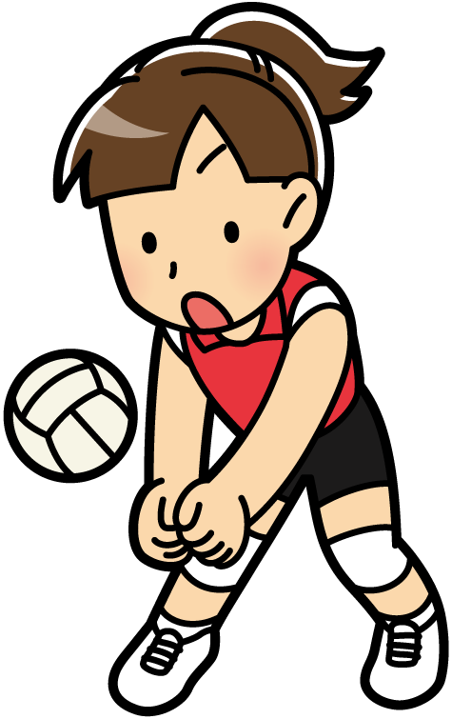
( I )( am ) on the volleyball team.
I
am

Slide 12

( I’m ) in the brass band club.
I’m

Slide 13
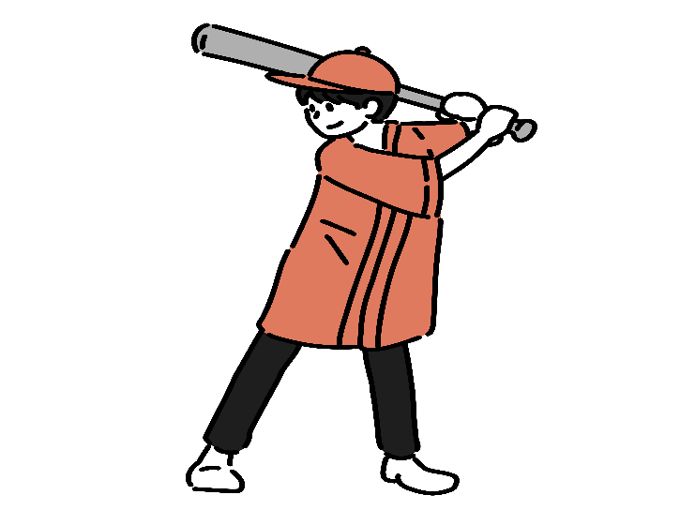
am
a
baseball
I ( am )( )( baseball ) fan.

Slide 14
I am Taro.
You are Taro.
I → 私
You → あなた
am と are は、同じ意味を表し、be動詞といいます。

Slide 15
I am Mari.
( You )( are ) Mari.
You
are

Slide 16
I am Taro.
You
are
( You )( are ) Taro.

Slide 17
I am happy.
( You )( are ) happy.
You
are

Slide 18
I am tired.
You
are
( You )( are ) tired.

Slide 19
I am from Canada.
( You )( are ) from Canada.
You
are

Slide 20


I am an anime fan.
( You )( are ) an anime fan.
You
are

Slide 21
I am a teacher.
You
are
( You )( are ) a teacher.

Slide 22
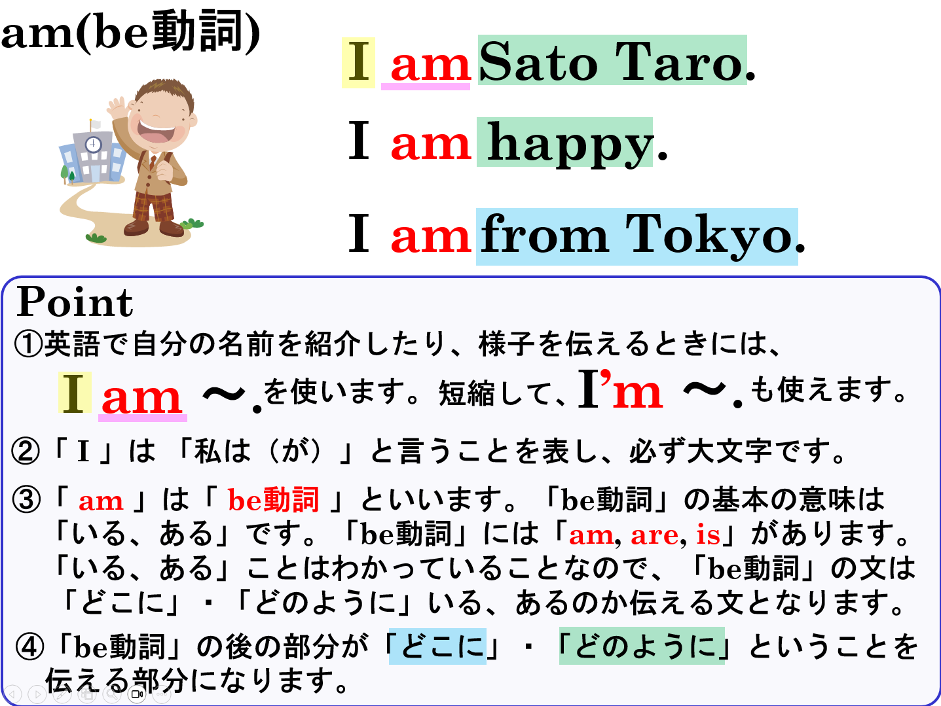

Slide 23
Be動詞（am / is / are ）の使い分けー現在
話をするときに 出てくる人 |  | 単数 （１人、１つ） |  | 複数 （２人以上、２つ以上）
１人称 | 話す人
２人称 | 聞く人
３人称 | その他の 人や物
I
am
We
are
You
are
You
are
He
She
It
is
They
are

